Slide 1


Slide 2
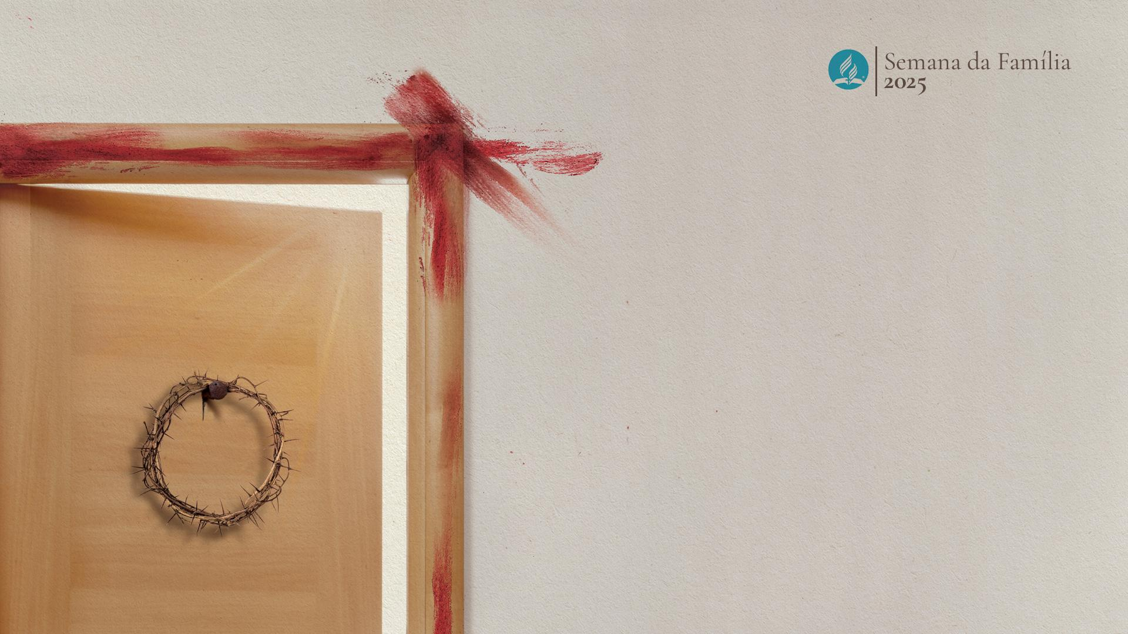


Slide 3

INTRODUÇÃO

Slide 4

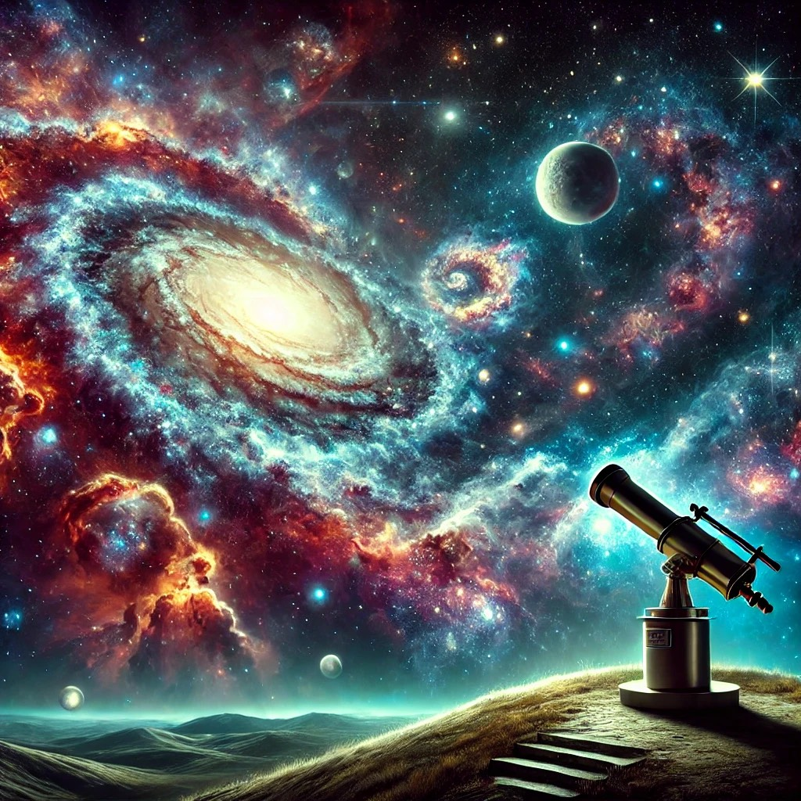
A realidade é sempre mais complexa do que os instrumentos que utilizamos para compreendê-la.
Não dá para comparar a grandeza do universo com o tamanho do telescópio.

Slide 5

Jesus afirmou isso em João 5:39 ao dizer aos estudantes das Escrituras que ela é uma lente pela qual O compreendemos.
Jesus é maior do que a Bíblia.

Slide 6

Não é possível ter uma compreensão da realidade sem o domínio dos instrumentos dispostos para auxiliar.

Slide 7

Quanto menor é o conhecimento da Palavra de Deus menor é o conhecimento de Deus.

Slide 8
CONTEXTO
BÍBLICO

Slide 9

O instrumento divino de compreensão de toda realidade material é a sua lei.

Slide 10

Quando Deus criou tudo o que existe, ele também criou o relacionamento entre todas as coisas e junto com isso Deus estabeleceu regras para esse relacionamento.

Slide 11

A luz e as trevas, por exemplo, uma vez separados no primeiro dia da criação, se relacionam por meio de regras.

Slide 12

O mesmo sentido nos levará a criação do homem e o desdobramento de suas relações – primeiramente a partir das regras (aliança) entre os homens (homem e mulher) a essas regras de relacionamento e a interdependência entre eles chamamos de aliança.

Slide 13
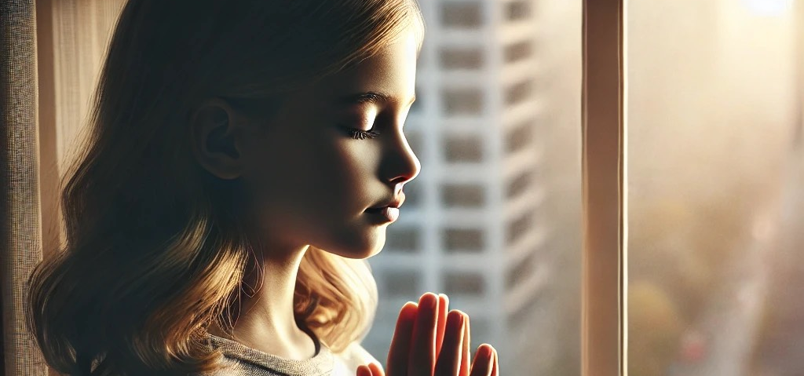

O temor do SENHOR é o princípio do saber.
Provérbios 1:7
A sabedoria e a lei do Senhor são inseparáveis.

Slide 14
Princípios importantes da sabedoria:
Primeiro princípio: não existe sabedoria fora dos limites da lei.

Slide 15
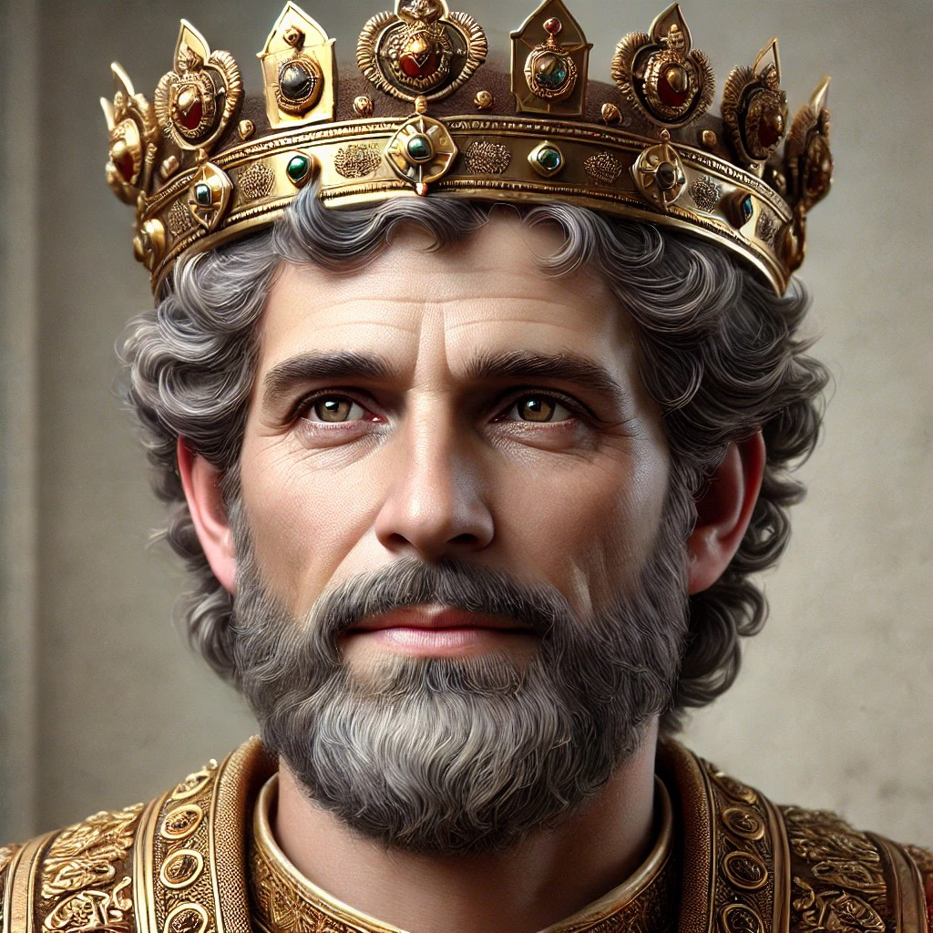
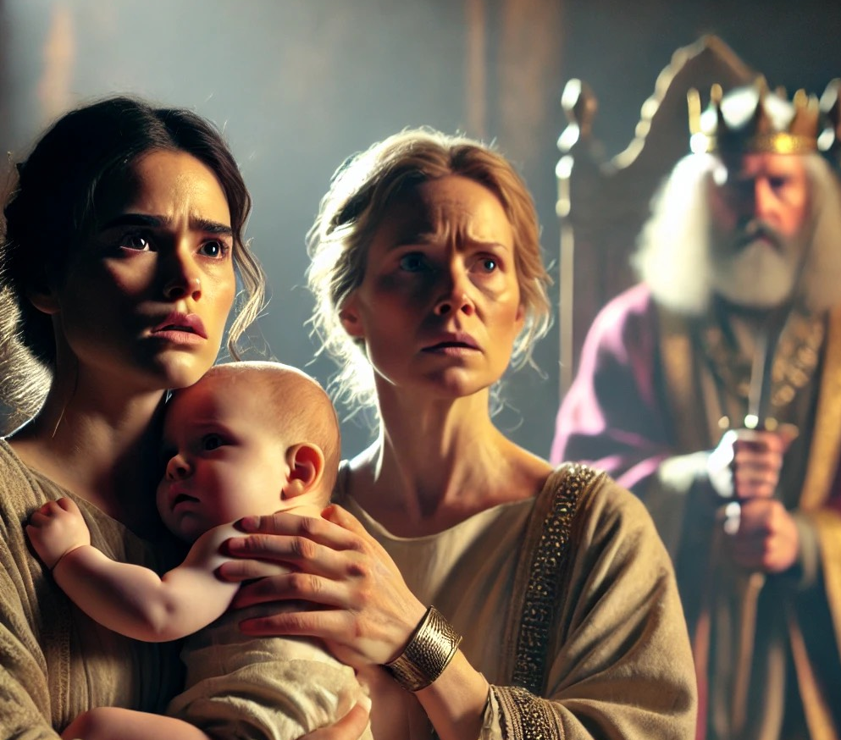
A sabedoria é a aplicação da vontade de Deus em todas as áreas da vida. Salomão estava diante de uma situação em que duas mulheres reivindicavam a legitimidade da maternidade sobre um recém-nascido.

Slide 16

Neste caso entrou em operação a sabedoria que provém do mesmo poder de onde vieram os mandamentos.

Slide 17
Segundo Princípio:
A sabedoria se manifesta como traço de comportamento.

Slide 18




Slide 19
“Quem entre vocês é sábio e inteligente? Mostre as suas obras em mansidão de sabedoria, mediante a sua boa conduta. […]”
Tiago 3:13

Slide 20
“Mas a sabedoria lá do alto é, primeiramente, pura; depois, pacífica, gentil, amigável, cheia de misericórdia e de bons frutos, imparcial, sem fingimento. Ora, é em paz que se semeia o fruto da justiça, para os que promovem a paz.”
Tiago 3:17,18

Slide 21

A sabedoria é manifestada em relacionamentos e demonstrada em pureza, gentileza, imparcialidade, sinceridade, misericórdia e paz.
A Sabedoria é fruto do Espírito.
Gálatas 5:22

Slide 22
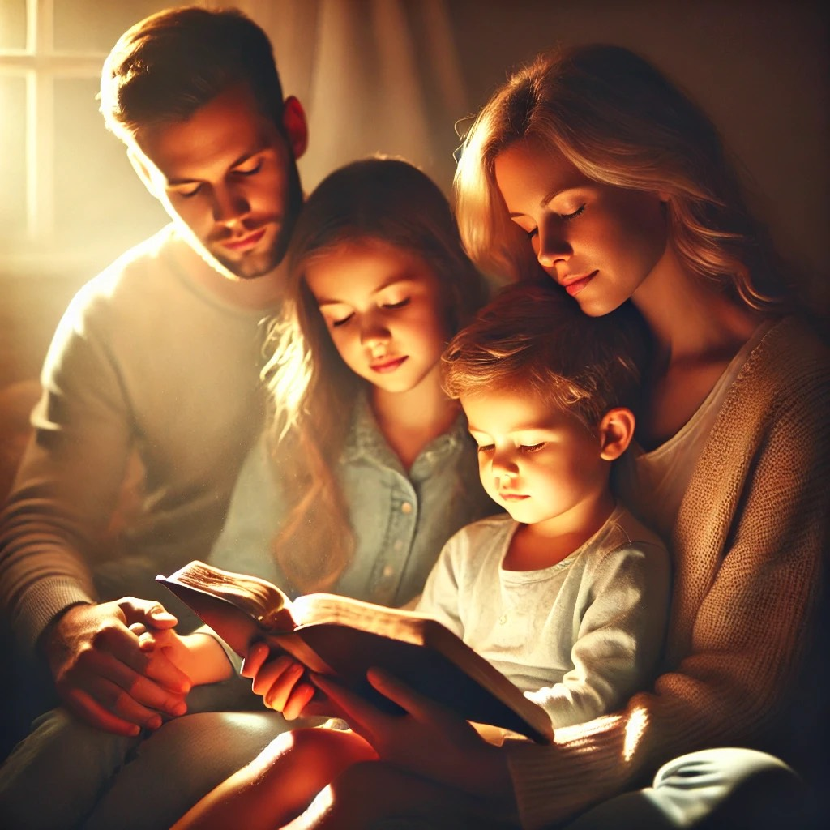
Terceiro princípio:
A sabedoria se adquire, se aprende e se desenvolve.

Slide 23
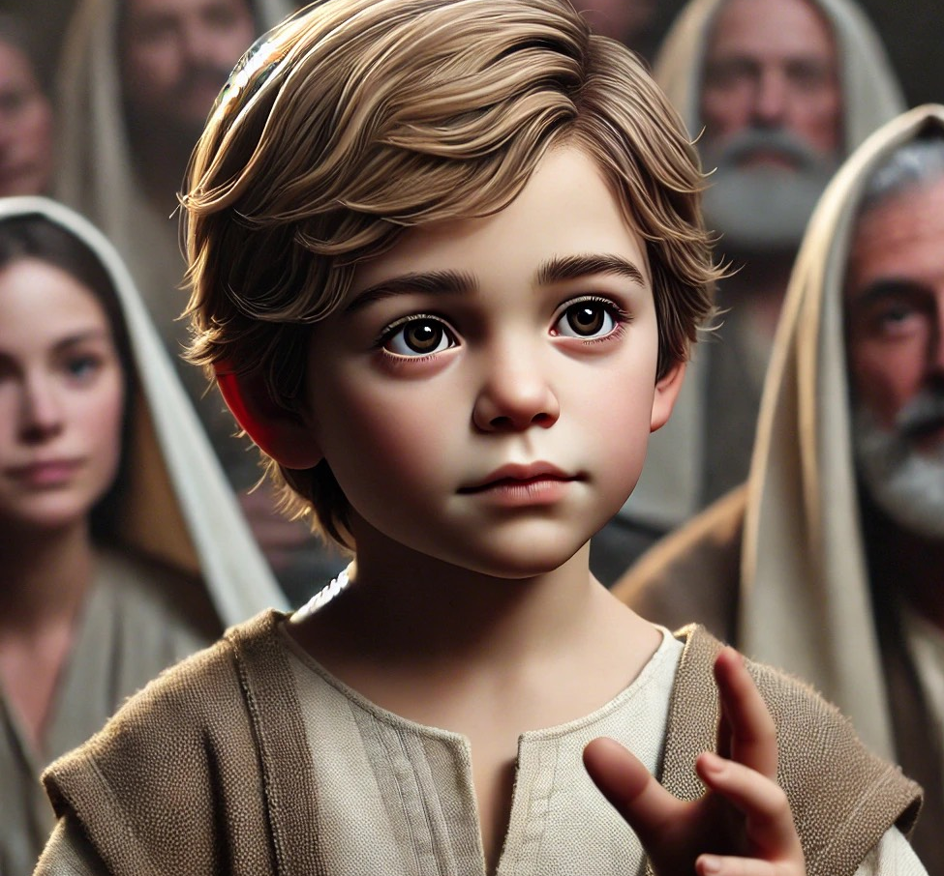


Slide 24
“E Jesus crescia em sabedoria, estatura e graça, diante de Deus e dos homens”
Lucas 2:52

Slide 25
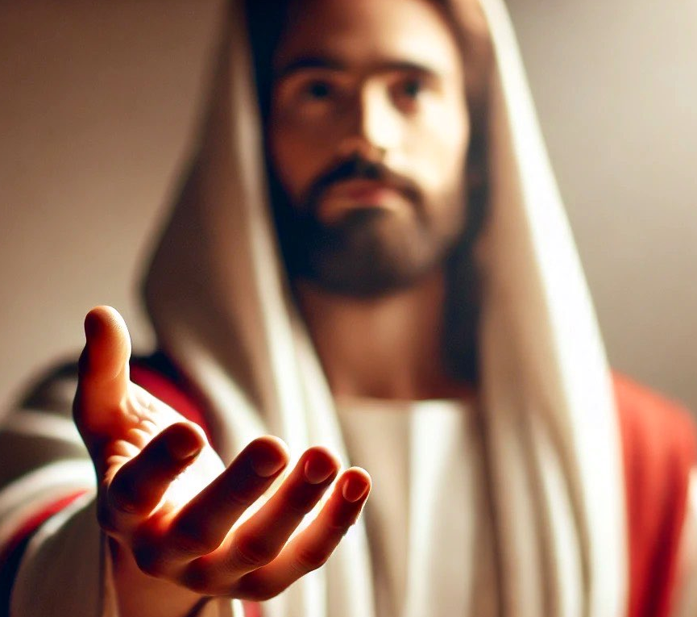
Tiago também fala que podemos recorrer a Deus como fonte de sabedoria e certamente receberemos dele
Tiago 1:4 e 5

Slide 26

Salomão, no mesmo contexto em que diz que o temor do Senhor é o princípio da sabedoria vai dizer:

Slide 27
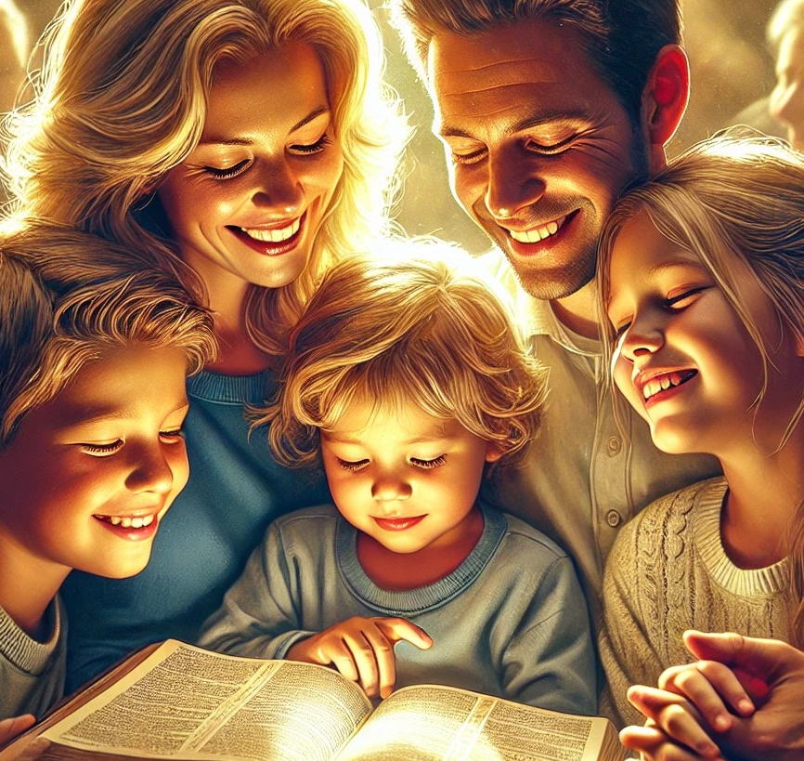


Slide 28
“Meu filho, ouça o ensino de seu pai e não despreze a instrução de sua mãe. Porque serão um diadema de graça para a sua cabeça e colares para o seu pescoço.”
Provérbios 1:8 e 9

Slide 29
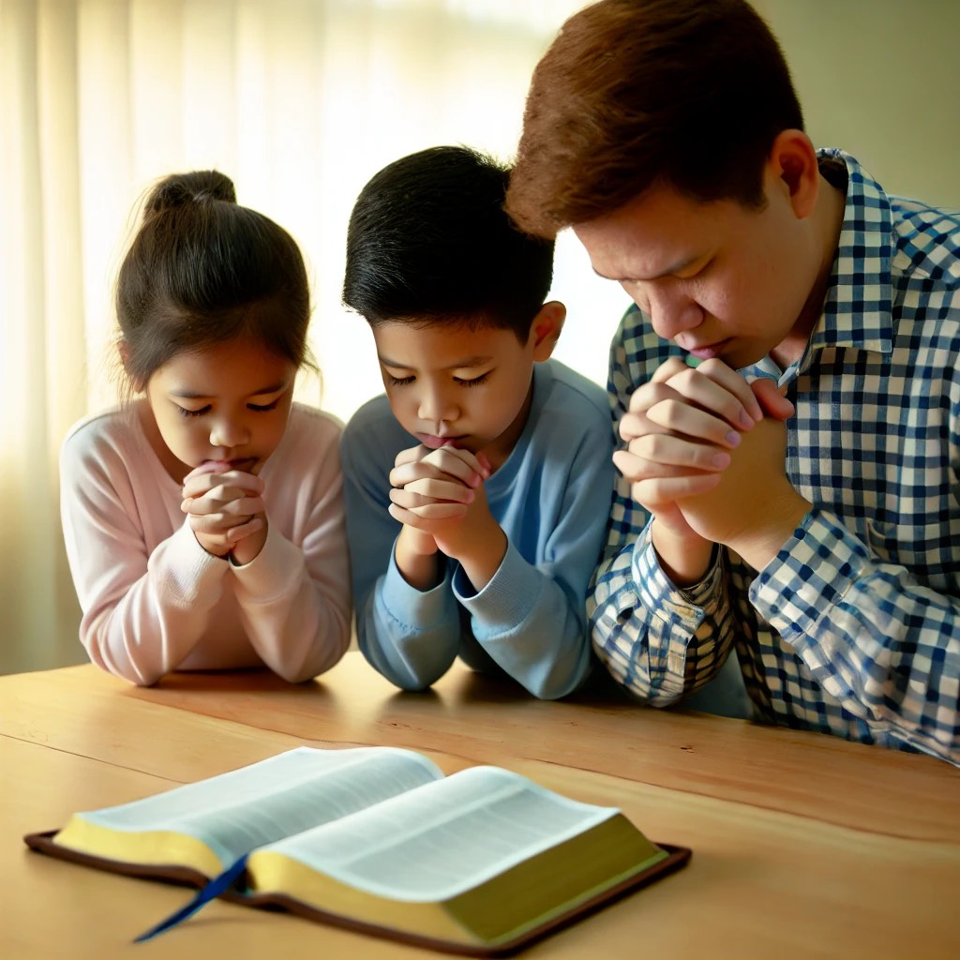


Slide 30
Escrevendo a Timóteo, Paulo afirmou:
“Quanto a você, permaneça naquilo que aprendeu e em que acredita firmemente, sabendo de quem você o aprendeu e que, desde a infância, você conhece as sagradas letras, que podem torná-lo sábio para a salvação pela fé em Cristo Jesus.”
II Timóteo 3:14,15

Slide 31
“Toda a Escritura é inspirada por Deus e útil para o ensino, para a repreensão, para a correção, para a educação na justiça, a fim de que o servo de Deus seja perfeito e perfeitamente habilitado para toda boa obra.”
II Timóteo 3:16,17

Slide 32
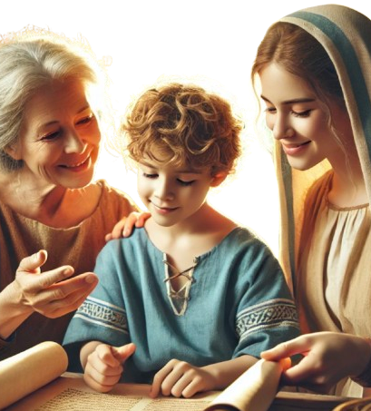
Timóteo aprendeu a ser sábio por meio das Escrituras transmitidas pela sua mãe, e o resultado é a habilidade para toda boa obra.

Slide 33
APLICAÇÃO

Slide 34
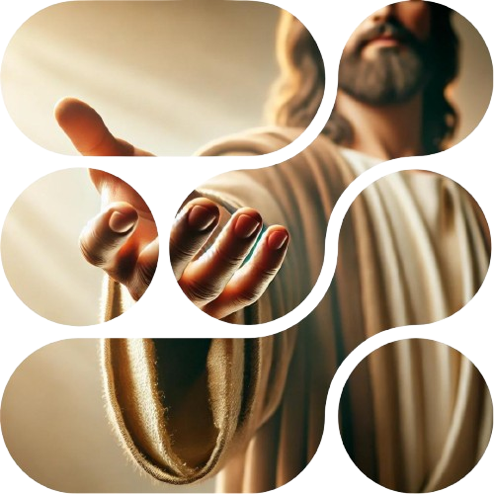
Todo e qualquer conhecimento é dependente e derivado da verdade conhecida por meio da religião de Cristo.

Slide 35
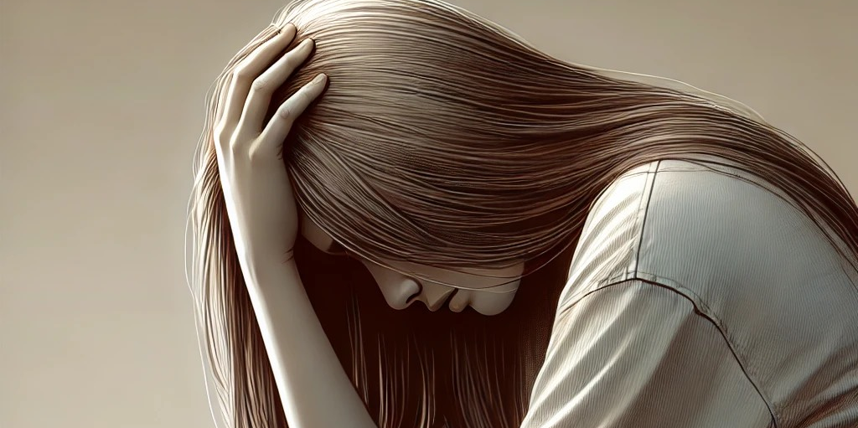
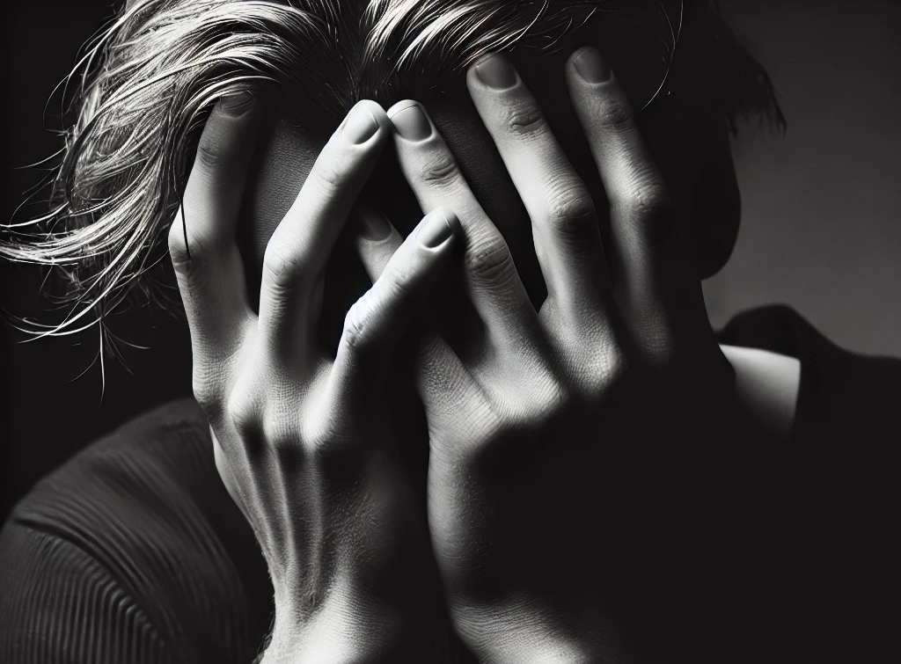
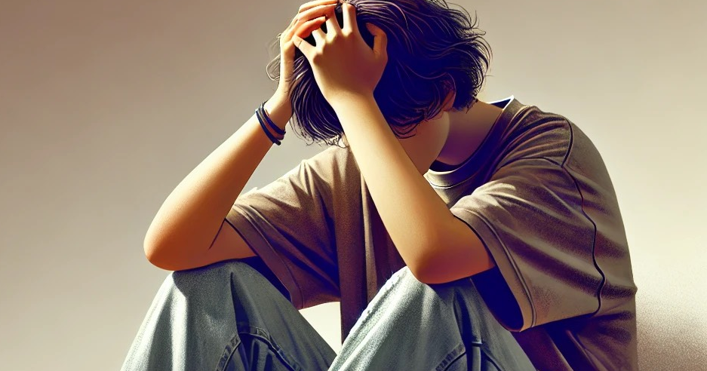

Diante de um contexto contemporâneo que se caracteriza por ser uma fábrica de doenças da mente…

Slide 36

O sinal na testa é um mecanismo de proteção, pois não se trata apenas de se defender dos assaltos ideológicos do mundo, mas de ter a mente estruturada pela mente de Cristo.

Slide 37
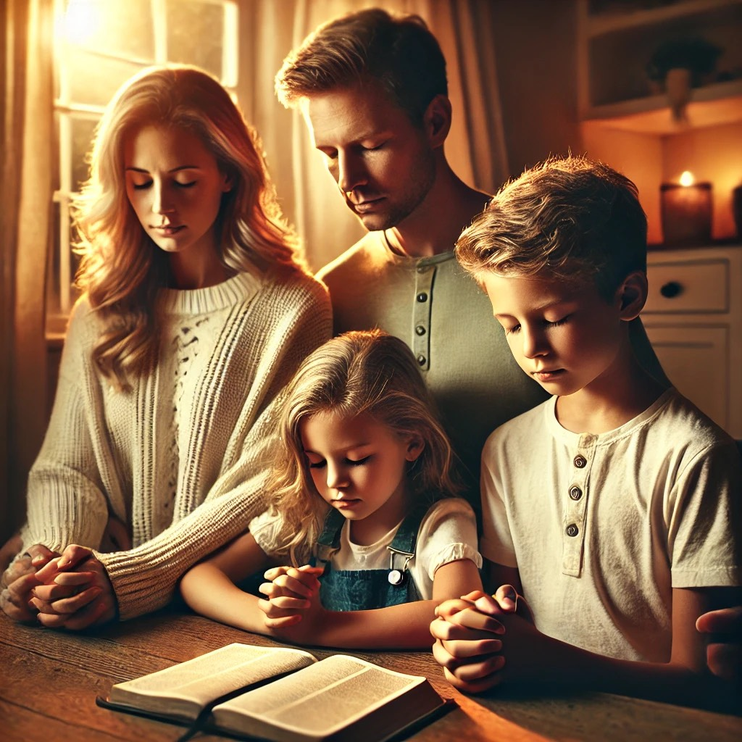


Slide 38
“Estas palavras que hoje lhe ordeno estarão no seu coração. Você as inculcará a seus filhos, e delas falará quando estiver sentado em sua casa, andando pelo caminho, ao deitar-se e ao levantar-se. Também deve amarrá-las como sinal na sua mão, e elas lhe serão por frontal entre os olhos.”
Deuteronômio 6:6 a 8

Slide 39
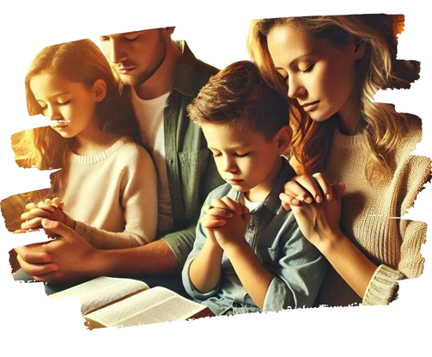
O instrumento escolhido por Deus para marcar a testa significando um pensamento sábio e submisso ao Eterno é a educação em família.

Slide 40

Tenho sido um instrumento divino para inculcar o temor do Senhor aos meus filhos?

Slide 41

Senhor que a tua graça em mim não encontre barreiras, mas que ela se manifeste salvadora, educando a mim e a partir de mim para a geração de um povo reconhecidamente sábio e habilitado para toda boa obra.
AMÉM

